Slide 1
グシャの世界史探究授業 ローマ⑦
内乱の１世紀③
（第２回三頭政治）
「内乱の1世紀」はどのような形で
終わったのか？

Slide 2
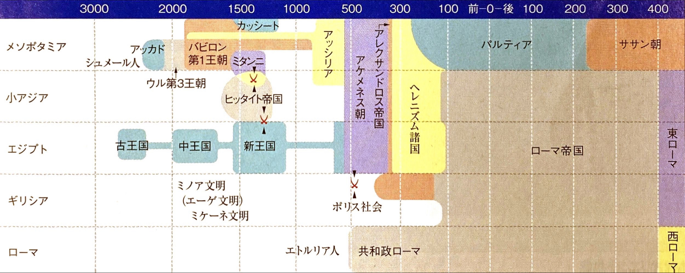
ここ
資料：『詳説世界史研究』山川出版社

Slide 3
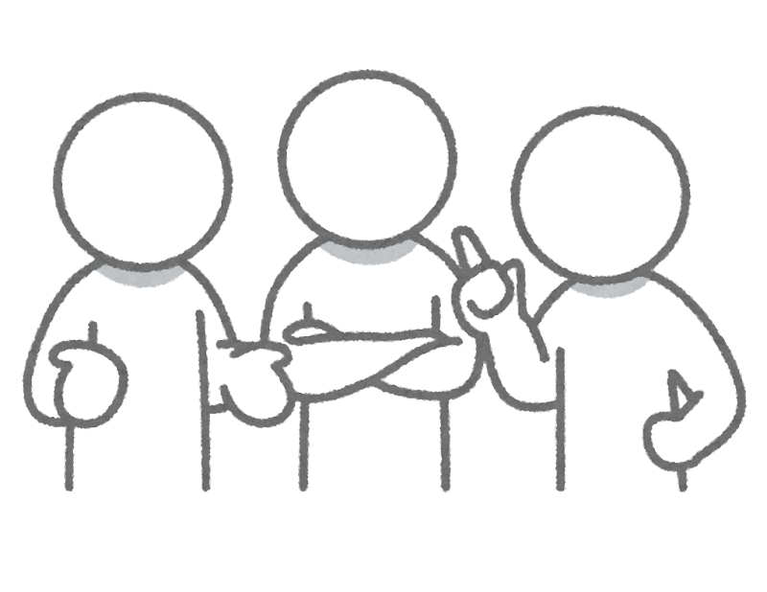
カエサルの死後…
待った！
元老院中心の体制に！
・アントニウス
カエサル
の部下
・レピドゥス
カエサル
の養子
・オクタウィアヌス
元老院共和派
・アントニウス：部下筆頭
対立
・オクタウィアヌス：後継者

Slide 4
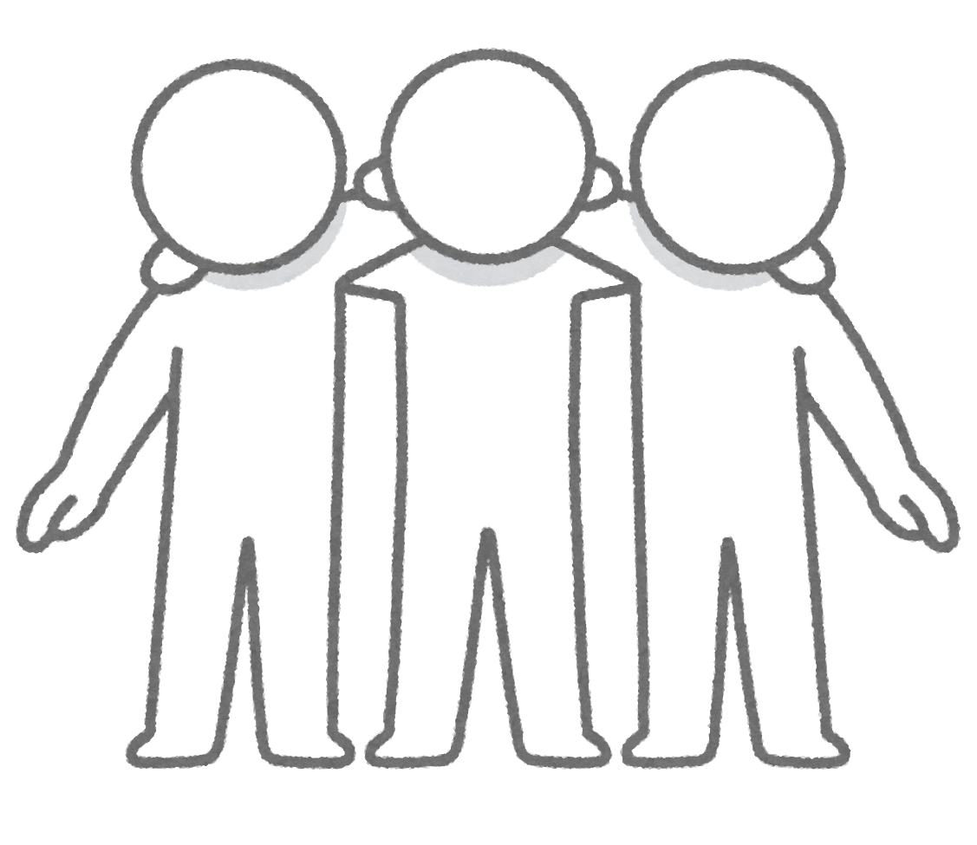
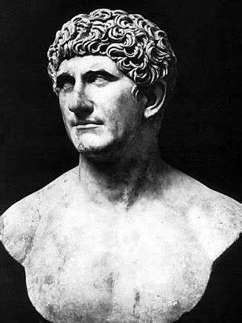
レピドゥス
アントニウスは独裁者に
なるかも
の仲介によって…
元老院共和派
第２回三頭政治
支持
アントニウス
オクタウィアヌス
レピドゥス
対元老院のために対立は避けよう
オクタウィアヌス
国家再建を名目にした
公式な政治同盟
アントニウス

Slide 5
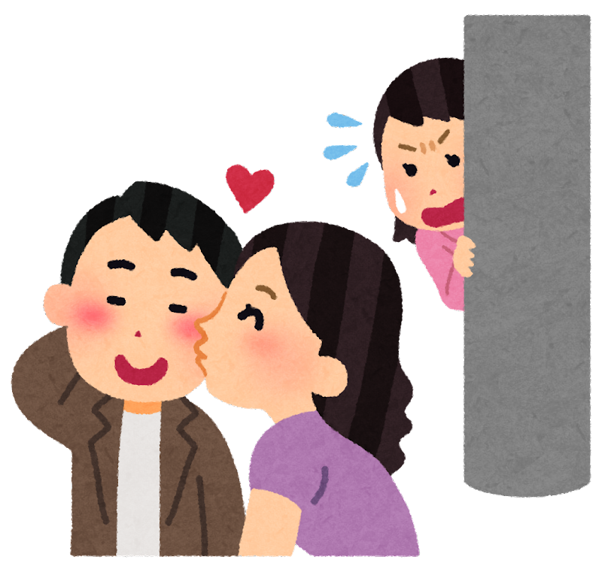
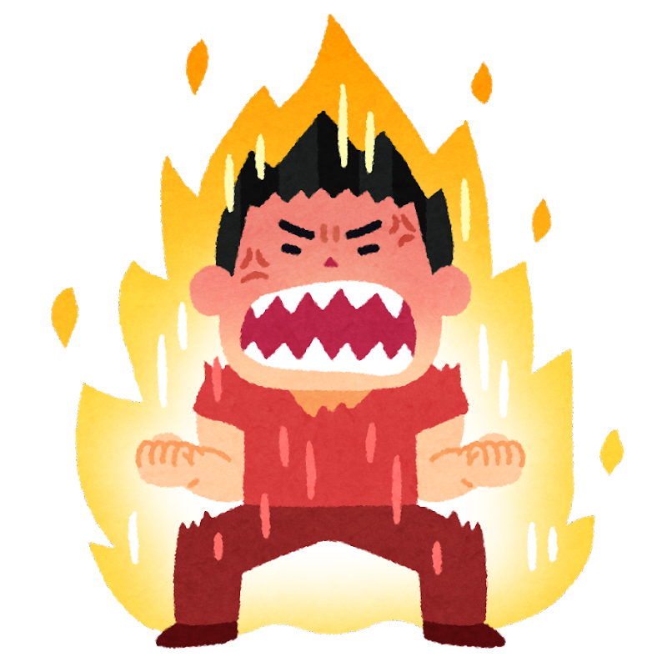
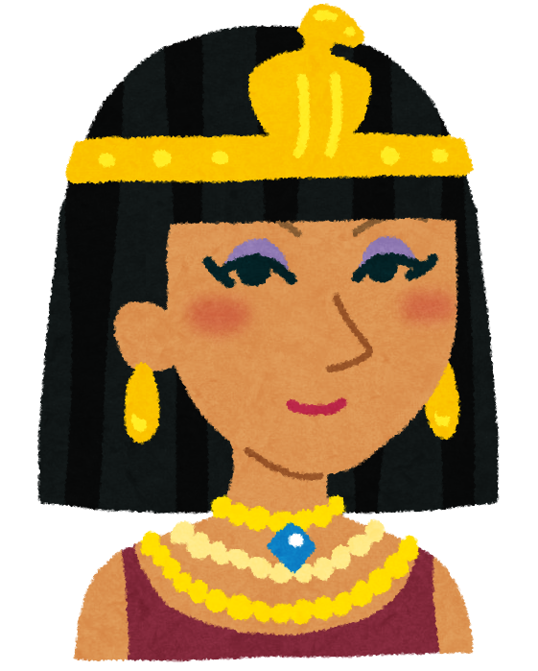
姉
アントニウス
オクタウィア
オクタウィアヌス
不倫
アントニウスとの
決戦を決意
クレオパトラ
プトレマイオス朝エジプト
世界三大美女

Slide 6
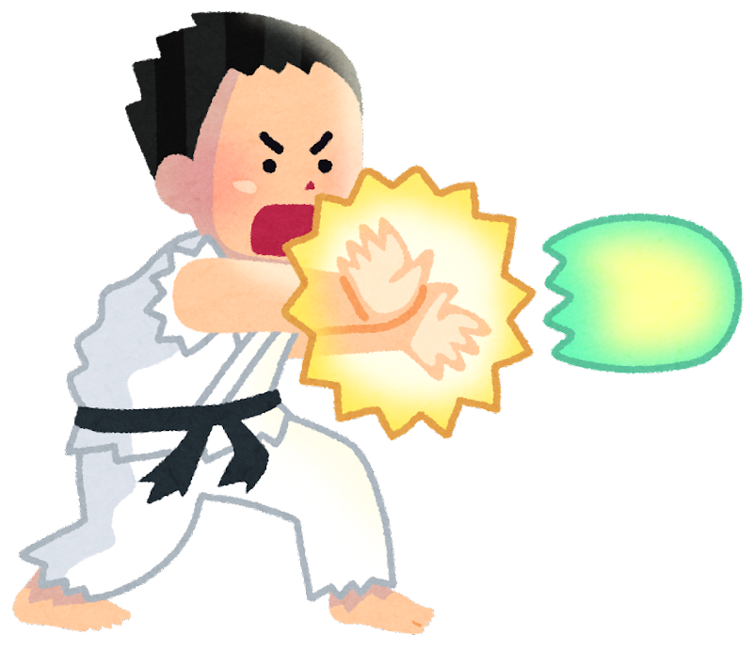
緩衝材の
必要が消失
軍を強化
レピドゥスを失脚させる
オクタウィアヌス
レピドゥス
第２回三頭政治の崩壊

Slide 7
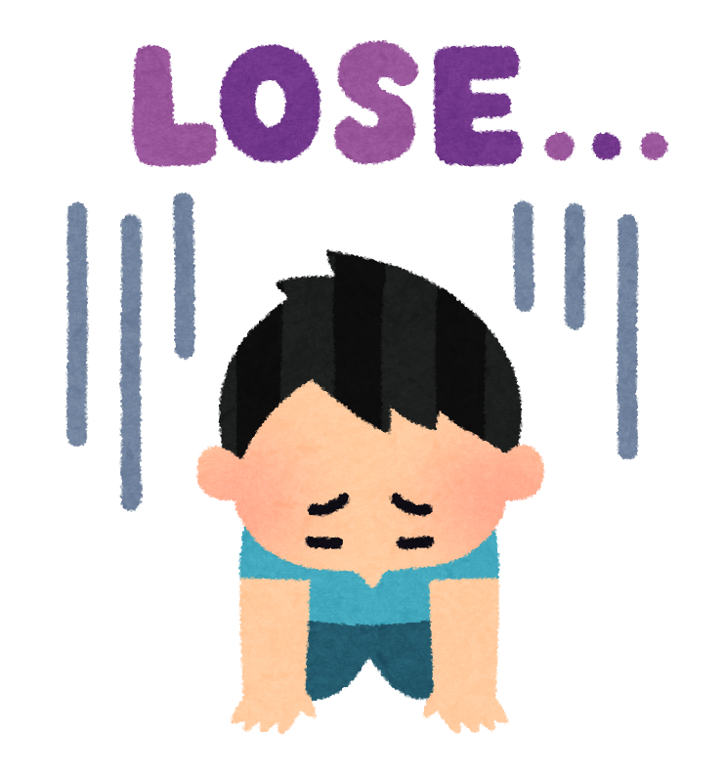
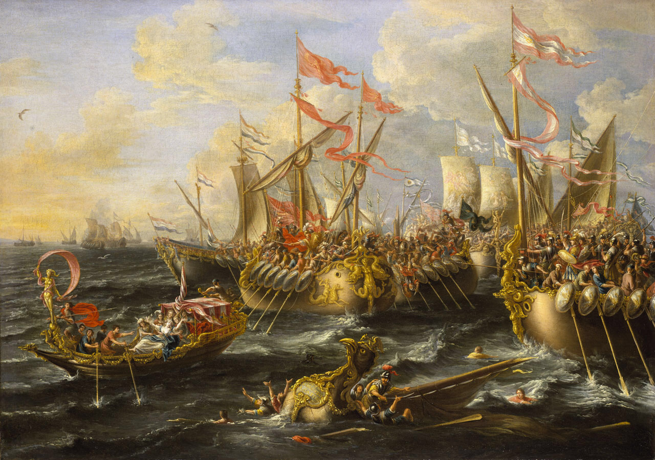
アクティウムの海戦
アントニウス
オクタウィアヌス
クレオパトラ
クレオパトラが途中で戦線離脱
アントニウスもクレオパトラを追うように退却

Slide 8
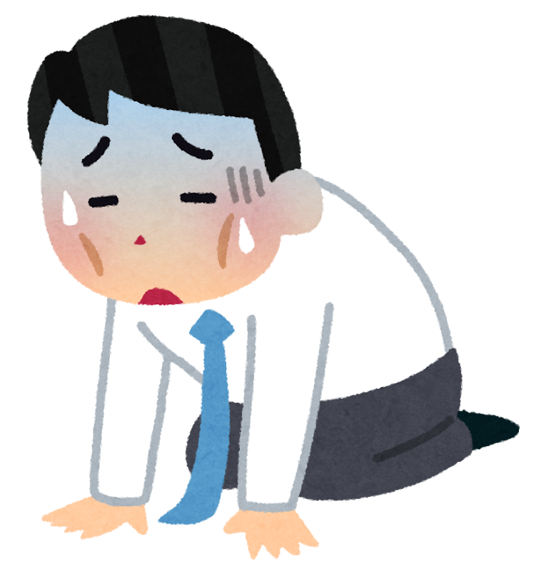
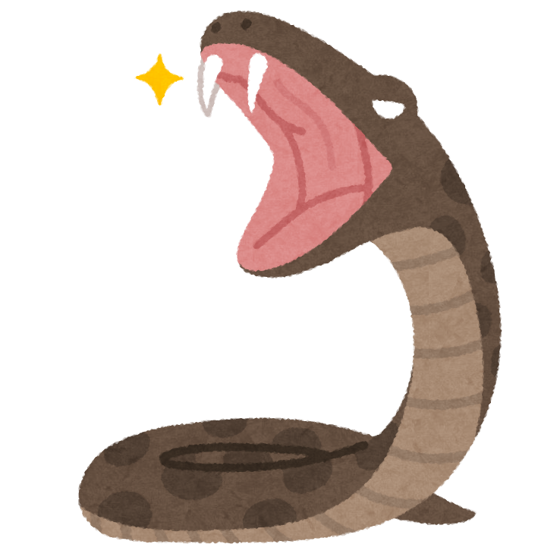
アクティウムの海戦後・・・
クレオパトラに見放されて自殺
アントニウス
オクタウィアヌスに接近
誘いを拒否され毒蛇で自殺
クレオパトラ

Slide 9
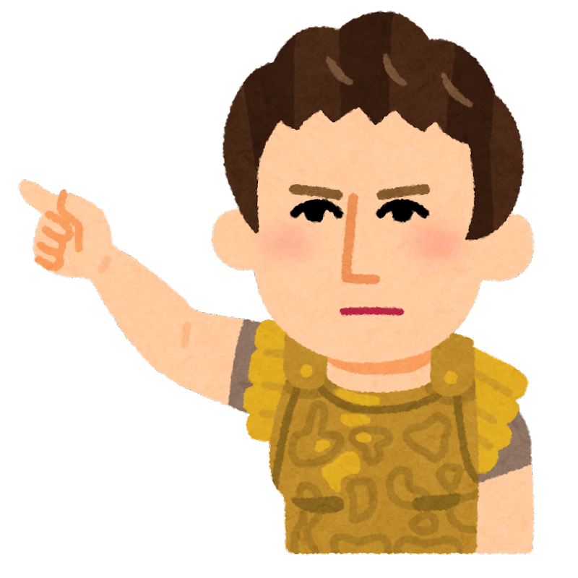
クレオパトラの死後、プトレマイオス朝エジプトは滅亡
→ ローマの属州に
地中海を平定し、
「内乱の1世紀」を終結させたぞ
オクタウィアヌス

Slide 10
内乱の１世紀③（第２回三頭政治）
第２回三頭政治の結成
・第２回三頭政治：対元老院共和派同盟
・アントニウス：カエサルの筆頭部下
・レピドゥス：カエサルの部下
・オクタウィアヌス：カエサルの養子
第２回三頭政治の崩壊
・アントニウスとクレオパトラ（エジプト女王）と結託
・オクタウィアヌスがレピドゥスを政界追放
・アクティウムの海戦
アントニウス（負） VS オクタウィアヌス（勝）

